Slide 1
Esercizio 5: RIUNIONI ONLINE
Tecnologie Informatiche per il Web – 2021/2022

Slide 2
Versione PURE HTML

Slide 3
Requirements
Un’applicazione web consente la gestione di riunioni online. L’applicazione supporta registrazione e login mediante una pagina pubblica con opportune form. La registrazione controlla la validità sintattica dell’indirizzo di email e l’uguaglianza tra i campi “password” e “ripeti password”. La registrazione controlla l’unicità dello username. Una riunione ha un titolo, una data, un’ora, una durata e un numero massimo di partecipanti. L’utente fa il login e, se autenticato, accede all’HOME page che mostra l’elenco delle riunioni indette da lui e non ancora scadute, l’elenco delle riunioni cui è stato invitato e non ancora scadute, e una form per creare una nuova riunione. Quando l’utente inoltra la form con il bottone INVIA, appare una pagina ANAGRAFICA con l’elenco degli utenti registrati. L’utente può scegliere uno o più partecipanti dall’elenco e premere il bottone INVITA per invitarli alla riunione. Se il numero d’invitati è superiore di X unità rispetto al massimo ammissibile, appare di nuovo la pagina ANAGRAFICA con un messaggio “Troppi utenti selezionati, eliminarne almeno X”. La pagina evidenzia nell’elenco gli utenti scelti in precedenza come preselezionati, in modo che l’utente possa deselezionarne alcuni. Se alla pressione del bottone INVITA il numero d’invitati è inferiore al massimo ammissibile, la riunione è memorizzata nella base di dati e associata agli utenti invitati e l’utente è rimandato alla HOME PAGE. Al terzo tentativo scorretto di assegnare troppi invitati a una riunione appare una pagina CANCELLAZIONE con un messaggio “Tre tentativi di definire una riunione con troppi partecipanti, la riunione non sarà creata” e un link per tornare all’HOME PAGE. In questo caso la riunione NON è memorizzata nella base di dati. L’applicazione non deve registrare nella base di dati riunioni con numero eccessivo di partecipanti. L’applicazione consente il logout dell’utente.

Slide 4
Data requirements analysis
Entità, relazioni, attributi
Un’applicazione web consente la gestione di riunioni online. L’applicazione supporta registrazione e login mediante una pagina pubblica con opportune form. La registrazione controlla la validità sintattica dell’indirizzo di email e l’uguaglianza tra i campi “password” e “ripeti password”. La registrazione controlla l’unicità dello username. Una riunione ha un titolo, una data, un’ora, una durata e un numero massimo di partecipanti. L’utente fa il login e, se autenticato, accede all’HOME page che mostra l’elenco delle riunioni indette da lui e non ancora scadute, l’elenco delle riunioni cui è stato invitato e non ancora scadute, e una form per creare una nuova riunione. Quando l’utente inoltra la form con il bottone INVIA, appare una pagina ANAGRAFICA con l’elenco degli utenti registrati. L’utente può scegliere uno o più partecipanti dall’elenco e premere il bottone INVITA per invitarli alla riunione. Se il numero d’invitati è superiore di X unità rispetto al massimo ammissibile, appare di nuovo la pagina ANAGRAFICA con un messaggio “Troppi utenti selezionati, eliminarne almeno X”. La pagina evidenzia nell’elenco gli utenti scelti in precedenza come preselezionati, in modo che l’utente possa deselezionarne alcuni. Se alla pressione del bottone INVITA il numero d’invitati è inferiore al massimo ammissibile, la riunione è memorizzata nella base di dati e associata agli utenti invitati e l’utente è rimandato alla HOME PAGE. Al terzo tentativo scorretto di assegnare troppi invitati a una riunione appare una pagina CANCELLAZIONE con un messaggio “Tre tentativi di definire una riunione con troppi partecipanti, la riunione non sarà creata” e un link per tornare all’HOME PAGE. In questo caso la riunione NON è memorizzata nella base di dati. L’applicazione non deve registrare nella base di dati riunioni con numero eccessivo di partecipanti. L’applicazione consente il logout dell’utente.

Slide 5
Database design
creation
is created
creates
meetingID
title
date
time
duration
maxPart
0:n
1:1
userID
username
password
email
name
surname
Age*
City*
*not in specs but i added them
Meeting
User
0:n
1:n
is participated
takes part
participation

Slide 6
Local database schema (need to modify the length in varchar to make it more realistic)
CREATE TABLE ‘meeting’ (
‘meetingID’ integer AUTO_INCREMENT,
‘title’ varchar(255) NOT NULL,
‘date’ date NOT NULL,
‘time’ time NOT NULL,
‘duration’ integer NOT NULL,
‘maxPart’ integer NOT NULL,
‘creator’ integer NOT NULL REFERENCES ‘user’(‘userID’) ON UPDATE CASCADE ON DELETE NO ACTION,
PRIMARY KEY (‘ID’)
)
CREATE TABLE ‘user’ (
‘userID’ integer AUTO_INCREMENT,
‘username’ varchar(100) UNIQUE NOT NULL,
‘password’ varchar(100) NOT NULL,
‘email’ varchar(100) UNIQUE NOT NULL,
‘name’ varchar(100) NOT NULL,
‘surname’ varchar(100) NOT NULL,
‘age’ integer NOT NULL,
‘city varchar(100) NOT NULL,
PRIMARY KEY (‘userID’)
)

Slide 7
Local database schema (continues)
Aggiungiamo una terza tabella per rappresentare la relazione N:M (molti a molti) che lega utente e riunione.
CREATE TABLE ‘participation’ (
‘meetingID’ integer REFERENCES ‘meeting’(‘meetingID’) ON UPDATE CASCADE ON DELETE CASCADE,
‘userID’ integer REFERENCES ‘user’(‘userID’) ON UPDATE CASCADE ON DELETE CASCADE,
PRIMARY KEY(‘meetingID’, ‘userID’)
)
Oppure con constraints (non so di preciso come)
CONSTRAINT `childtoproduct` FOREIGN KEY (`child`) REFERENCES `product` (`id`),
CONSTRAINT `fathertoproduct` FOREIGN KEY (`father`) REFERENCES `product` (`id`)
)

Slide 8
Local database schema (mySQL DDL)
CREATE TABLE `meeting` (
`meetingID` int NOT NULL AUTO_INCREMENT,
`title` varchar(255) NOT NULL,
`date` date NOT NULL,
`time` time NOT NULL,
`duration` int NOT NULL,
`maxPart` int NOT NULL,
`creator` int NOT NULL,
PRIMARY KEY (`meetingID`),
UNIQUE KEY `meetingID_UNIQUE` (`meetingID`),
KEY `creator_idx` (`creator`),
CONSTRAINT `creator` FOREIGN KEY (`creator`) REFERENCES `user` (`userID`) ON UPDATE CASCADE)
CREATE TABLE `user` (
`userID` int NOT NULL AUTO_INCREMENT,
`email` varchar(100) NOT NULL,
`username` varchar(100) NOT NULL,
`password` varchar(100) NOT NULL,
`name` varchar(100) NOT NULL,
`surname` varchar(100) NOT NULL,
`age` int NOT NULL,
`city` varchar(100) NOT NULL,
PRIMARY KEY (`userID`),
UNIQUE KEY `email_UNIQUE` (`email`),
UNIQUE KEY `userID_UNIQUE` (`userID`),
UNIQUE KEY `username_UNIQUE` (`username`))

Slide 9
Local database schema (mySQL DDL continues)
CREATE TABLE `participation` (
`meetingID` int NOT NULL,
`creatorID` int NOT NULL,
PRIMARY KEY (`meetingID`,`creatorID`),
KEY `creatorID_idx` (`creatorID`),
CONSTRAINT `creatorID` FOREIGN KEY (`creatorID`) REFERENCES `user` (`userID`) ON UPDATE CASCADE,
CONSTRAINT `meetingID` FOREIGN KEY (`meetingID`) REFERENCES `meeting` (`meetingID`) ON DELETE CASCADE ON UPDATE CASCADE
)

Slide 10
Application requirements analysis
Pagine (viste), componenti da visualizzare, eventi, azioni
Un’applicazione web consente la gestione di riunioni online. L’applicazione supporta registrazione e login mediante una pagina pubblica con opportune form. La registrazione controlla la validità sintattica dell’indirizzo di email e l’uguaglianza tra i campi “password” e “ripeti password”. La registrazione controlla l’unicità dello username. Una riunione ha un titolo, una data, un’ora, una durata e un numero massimo di partecipanti. L’utente fa il login e, se autenticato, accede all’HOME page che mostra l’elenco delle riunioni indette da lui e non ancora scadute, l’elenco delle riunioni cui è stato invitato e non ancora scadute, e una form per creare una nuova riunione. Quando l’utente inoltra la form con il bottone INVIA, appare una pagina ANAGRAFICA con l’elenco degli utenti registrati. L’utente può scegliere uno o più partecipanti dall’elenco e premere il bottone INVITA per invitarli alla riunione. Se il numero d’invitati è superiore di X unità rispetto al massimo ammissibile, appare di nuovo la pagina ANAGRAFICA con un messaggio “Troppi utenti selezionati, eliminarne almeno X”. La pagina evidenzia nell’elenco gli utenti scelti in precedenza come preselezionati, in modo che l’utente possa deselezionarne alcuni. Se alla pressione del bottone INVITA il numero d’invitati è inferiore al massimo ammissibile, la riunione è memorizzata nella base di dati e associata agli utenti invitati e l’utente è rimandato alla HOME PAGE. Al terzo tentativo scorretto di assegnare troppi invitati a una riunione appare una pagina CANCELLAZIONE con un messaggio “Tre tentativi di definire una riunione con troppi partecipanti, la riunione non sarà creata” e un link per tornare all’HOME PAGE. In questo caso la riunione NON è memorizzata nella base di dati. L’applicazione non deve registrare nella base di dati riunioni con numero eccessivo di partecipanti. L’applicazione consente il logout dell’utente.

Slide 11
Completamento delle specifiche
Si assume che durante la registrazione dell’utente vengano chiesti anche nome, cognome, città ed età.
Si assume che tutti i campi delle form siano obbligatori.
La pagina di default contiene la form per il login e un link alla pagina che permette di registrarsi.
Nella Homepage, ossia nella pagina alla quale si accede dopo aver effettuato il login e che contiene l’elenco delle riunioni per quello specifico utente, è presente anche la form per la creazione della riunione.
Si assume che l’utente possa creare una riunione scegliendo un numero massimo di partecipanti, che però non oltrepassi un massimo assoluto stabilito da noi.

Slide 12
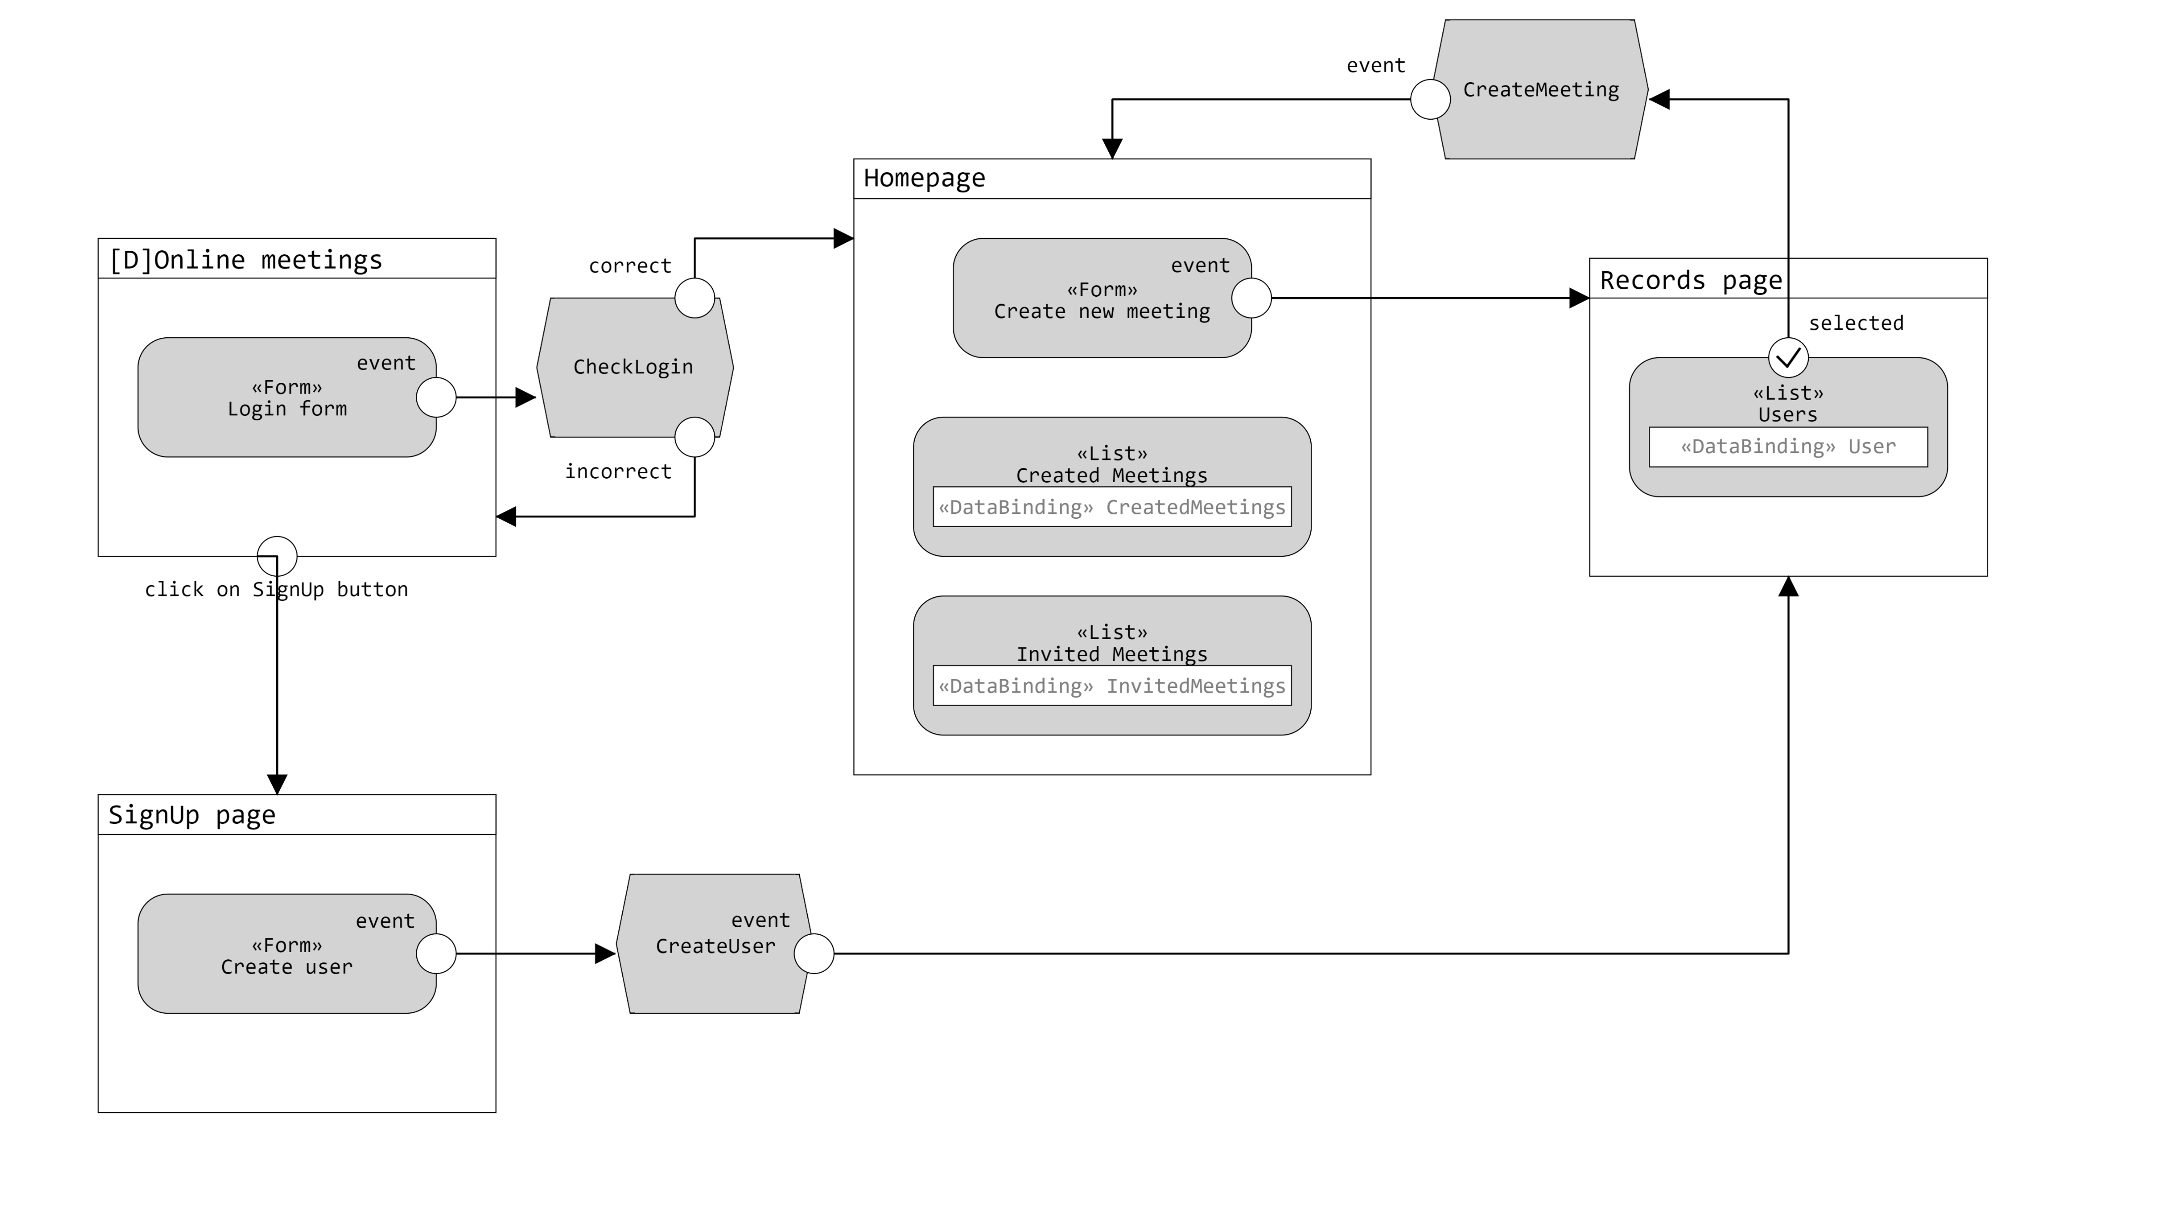
Application design (in IFML)

Slide 13
Components that I thought of
Model objects (Beans)
Meeting
User
MeetingForm (for support)
UserForm (for support)
ConnectionHandler(for support) maybe doesn’t work
Data Access Objects (Classes)
UserDAO
findAllUsers
findIDByNick
createUser
checkCredentials
checkExistence
MeetingDAO
findCreatedMeetings
findInvitedMeetings
createMeeting
sendInvitation
Controllers (servlets)
CreateUser
CreateMeeting
InvitePeople
CheckLogin
GetUsers
GoToHomepage
Logout
Views (Templates)
Homepage.html (c’è e sembra funzionare ma è molto brutta)
SignUp.html (form registrazione)
RecordsPage.jsp (pagina anagrafica da cui selezionare(?))
index.html (Benvenuto etc..)
Pagina CANCELLAZIONE
The database connection is created by controllers in the init() method and passed to the DAO

